Slide 1


আজকের পাঠে সবাইকে স্বাগত জানাচ্ছি।

Slide 2
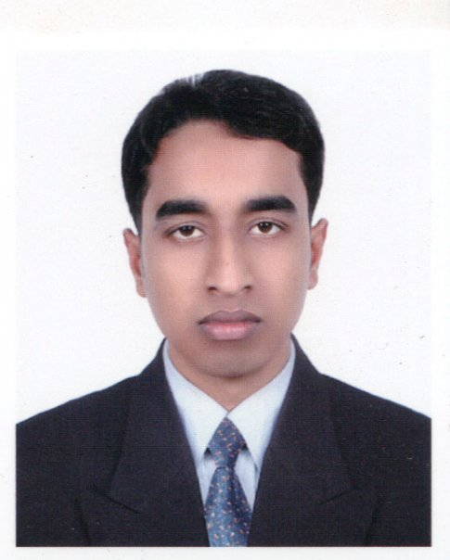

শ্রেণি- পঞ্চম,
বিষয়- প্রাথমিক বিজ্ঞান,
অধ্যায়- 3 (জীবনের জন্য পানি),
পাঠের শিরোনাম- পানি দূষণ,
সময়ঃ ৪০ মিনিট।
সুকেশ সূত্রধর,
সহকারি শিক্ষক,
কোয়রপুর সরকারি প্রাথমিক বিদ্যালয়,
নাসিরনগর, ব্রাহ্মণবাড়িয়া।
মোবাইল নং-০১৭২২ ২৬৯৪৬১
ইমেইলঃ sukeshbd@gmail.com
শিক্ষক পরিচিতি
পাঠ পরিচিতি

Slide 3
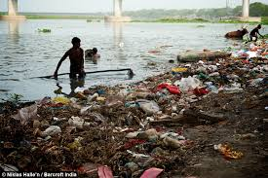
ছবিতে কী কী দেখা যাচ্ছে?
নদীতে আবর্জনা ফেলার কারণে পানি দূষিত হচ্ছে?

Slide 4
আজকের পাঠ
পানি দূষণ।

Slide 5
শিখনফল
৩.৩.১- মানুষের জীবনে পানি দূষণের ফলাফল বা প্রভাব ব্যাখ্যা করতে পারবে।
৩.৪.১- পানি দূষণের কারণগুলো বলতে পারবে।
৩.৪.২- পানি দূষণ প্রতিরোধে প্রয়োজনীয় পদক্ষেপ শনাক্ত করতে পারবে।

Slide 6
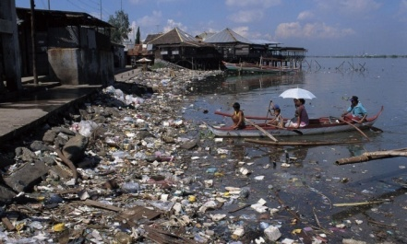
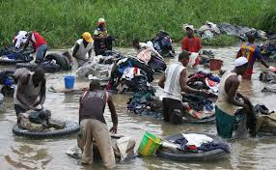
ছবিতে কী কী দেখা যাচ্ছে?
এগুলো হচ্ছে পানি দূষণের কারণ।
গৃহস্থালির বর্জ্য পানিতে ফেলা
কাপড় ধোয়া

Slide 7
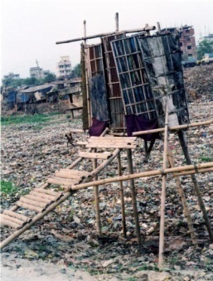
ছবিতে কী কী দেখা যাচ্ছে?
এগুলো হচ্ছে পানি দূষণের কারণ।
পানির উপর পায়খানা
পানিতে ময়লা ফেলা

Slide 8
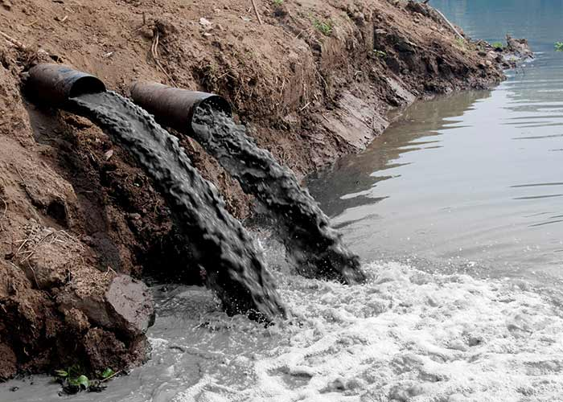
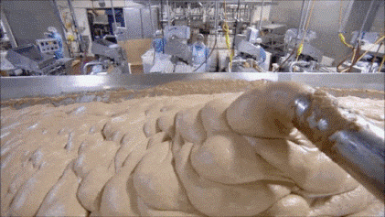
ছবিতে কী কী দেখা যাচ্ছে?
এগুলো হচ্ছে পানি দূষণের কারণ।
কল কারখানার দূষিত পানি
কল কারখানার রাসায়নিক পদার্থ

Slide 9

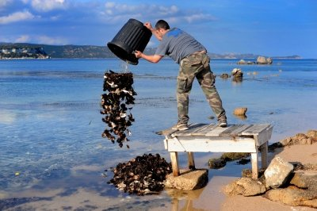
একাকী কাজ
ছবিটি সম্পর্কে দুটি বাক্য লেখ।

Slide 10
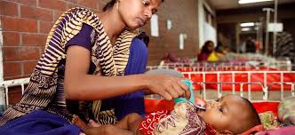
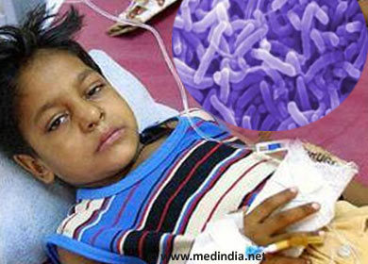
ছবিতে কী কী দেখা যাচ্ছে?
এগুলো পানি দূষণের প্রভাবে হয়ে থাকে।
কলেরা
ডায়রিয়া

Slide 11
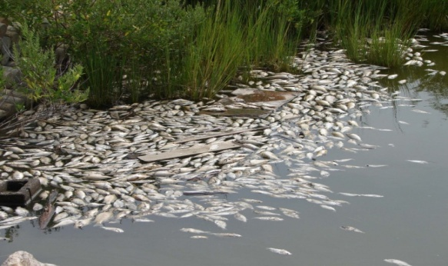
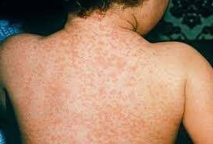
ছবিতে কী কী দেখা যাচ্ছে?
এগুলো পানি দূষণের প্রভাবে হয়ে থাকে।
জলজ প্রাণী মারা যাচ্ছে
চর্মরোগ

Slide 12

দলগত কাজ
আমরা কী কী উপায়ে পানি দূষণ প্রতিরোধ করতে পারি? আলোচনা করে খাতায় লিখি।

Slide 13
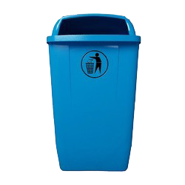
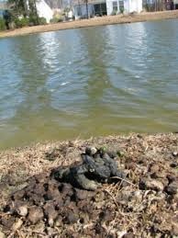


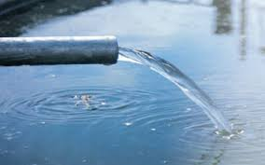
আমরা কী কী উপায়ে পানি দূষণ প্রতিরোধ করতে পারি?
যেখানে সেখানে ময়লা না ফেলে নির্দিষ্ট স্থানে ফেলে।
কল-কারখানার দূষিত পানি পরিশোধন করে।

Slide 14
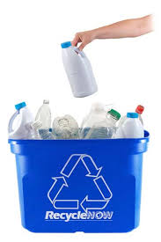
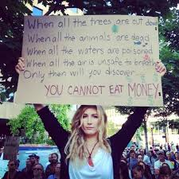
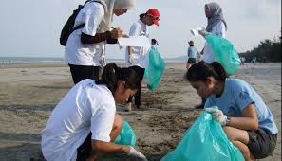
আমরা কী কী উপায়ে পানি দূষণ প্রতিরোধ করতে পারি?
প্রচার-প্রচারণা।
রিসাইকেল করা।
জনসচেতনতা

Slide 15
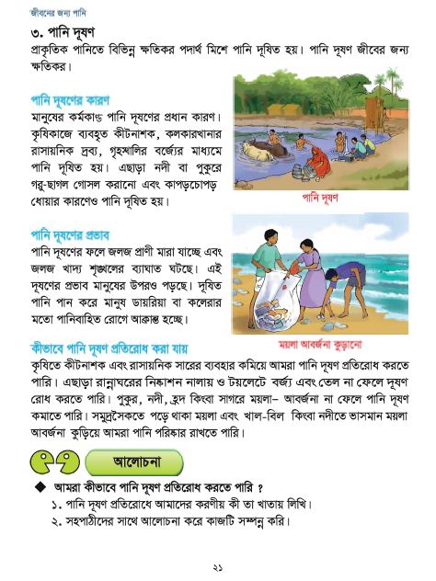
পাঠ্য বই সংযোগ
তোমার প্রাথমিক বিজ্ঞান বইয়ের ২১ নং পৃষ্ঠা খুলে মনযোগ সহকারে পড়।

Slide 16
মূল্যায়ন
সঠিক উত্তরটি খাতায় লেখঃ
(১)
তোমাদের গ্রামে কৃষিকাজে অনেক কীটনাশক ব্যবহার করা হয়। এতে পরিবেশের কোন উপাদানটি দূষণের সম্ভাবনা রয়েছে?
(ক) মাটি
(খ) পানি
(গ) বায়ু
(ঘ) শব্দ
(২)
ইমাদের পুকুরে গৃহস্থালির বর্জ্য ও অবর্জনা ফেলায় প্রচুর মাছ মারা যাছে। এর কারণ কী?
(ক) বায়ুদূষণ
(খ) মাটিদূষণ
(গ) শব্দদূষণ
(ঘ) পানি দূষণ
(৩)
পরিবেশ দূষণের মানুষ্য সৃষ্ট কারণ কোনটি?
(ক) নদীতে গোছল করা
(খ) নদিতে ময়লা আবর্জনা ফেলা
(গ) নদীর উপর ব্রীজ নির্মাণ
(ঘ) জমি চাষাবাদ করা
(৪)
তোমার এলাকায় অনেক কল-কারখানা রয়েছে। কলখানা দূষিত পানির কারণে কোন রোগটি হতে পারে?
(ক) যক্ষ্মা রোগ
(খ) ডায়রিয়া
(গ) ডেঙ্গু
(ঘ) শ্বাসজনিত রোগ

Slide 17
সংক্ষিপ্ত প্রশ্নোত্তর
প্রশ্ন-১
পানি দূষণের একটি উৎস লিখ।
উত্তরঃ
নদীতে ময়লা ফেলা।
প্রশ্ন-২
একটি পানিবাহিত রোগের নাম লেখ।
উত্তরঃ
কলেরা।
প্রশ্ন-৩
পানি দূষণের প্রধান কারণ কোনটি?
উত্তরঃ
মানুষের কর্মকান্ড।
প্রশ্ন-৪
পানি দূষণ প্রতিরোধের একটি উপায় লেখ।
উত্তরঃ
রাসায়নিক সারের ব্যবহার কমিয়ে।
প্রশ্ন-৫
জলজ খাদ্য শৃঙ্খলের ব্যাঘাত ঘটে কীসের দূষণে?
উত্তরঃ
পানি দূষণে।
Notes:
স্টিগার ব্যবহার করা হয়েছে। উত্তর জানতে উত্তর বাটনে ক্লিক করুন।

Slide 18


পানি দূষণের ৫ টি ক্ষতিক্ষর প্রভাব লেখ।

Slide 19
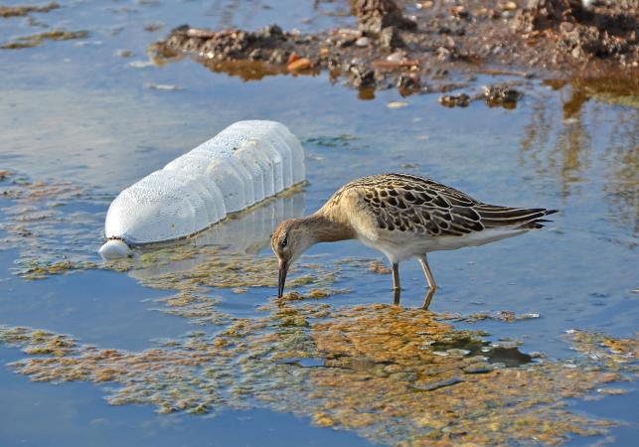
সকলকে ধন্যবাদ আজকের পাঠ এখানেই শেষ।

Slide 20
সম্মানিত শিক্ষকবৃন্দ প্রতি স্লাইডের নিচে পাঠটি কিভাবে শ্রেণিকক্ষে উপস্থাপন করতে হবে তার প্রয়োজনীয় নির্দেশনা স্লাইডের নিচে Note আকারে দেয়া আছে । পাঠটি উপস্থাপনের আগে পাঠ্যপুস্তকের সংশ্লিষ্ট পাঠের সাথে মিলিয়ে নিতে অনুরোধ করা হলো ।
পাশাপাশি আপনাদের নিজস্ব চিন্তা-চেতনা দ্বারা পাঠ উপস্থাপন আরও বেশি ফলপ্রসূ করতে পারবেন বলে আশা করছি । সবশেষে সবাইকে মতামত ও রেটিং দেওয়ার অনুরোধ করছি। ধন্যবাদ।

